Slide 1
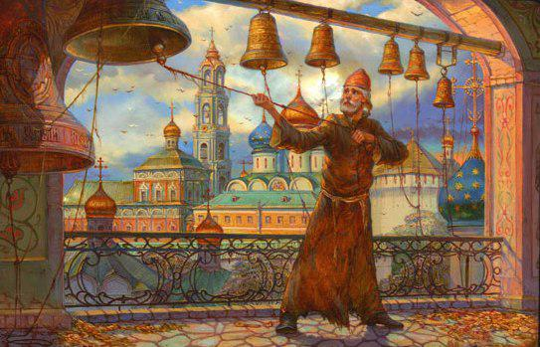
Русские земли в XII – XIII веках.
Начало раздробленности Древнерусского государства
Черкасова Ирина Николаевна, учитель высшей квалификационной категории. МБОУ СОШ № 50. г. Новосибирск

Slide 2
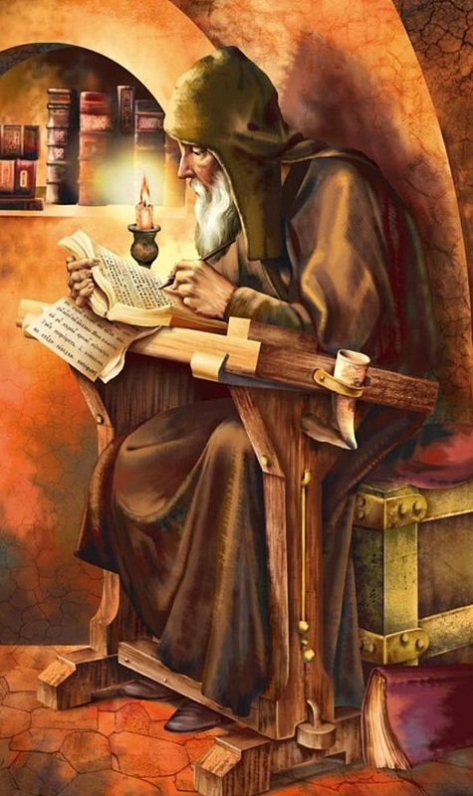
От усобиц княжьих – гибель Руси!
Братья спорят: то моё и это!
Зол раздор из малых слов заводят,
На себя куют крамолу сами,
А на Русь с победами приходят
Отовсюду вороги лихие!
О какой особенности в развитии средневековых государств идёт речь?

Slide 3
Вопросы темы:
Понятие, причины и признаки феодальной раздробленности в Западной Европе и на Руси.
Начало распада Киевской Руси. Любечский съезд князей.
Правление Владимира Мономаха.
Государственное правление в период раздробленности

Slide 4
Что называют феодальной раздробленностью?
Феодальная раздробленность – период в развитии средневековых государств, когда, единое прежде, оно распадается на отдельные части.

Slide 5
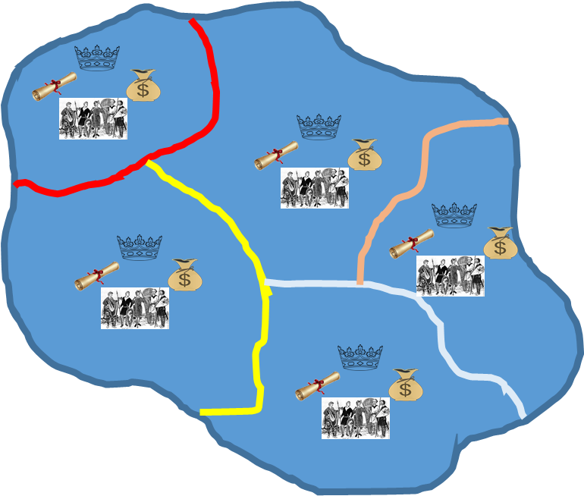



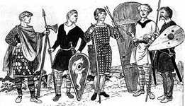

Slide 6
На примере каких средневековых государств мы знакомились с этим явлением?

Slide 8
При каких обстоятельствах и почему распалась империя Карла Великого?
В 843 году три внука Карла Великого заключили в городе Вердене договор о разделе империи на три части.

Slide 9
Причины феодальной раздробленности:
Обособленность отдельных частей государства (разные племена живут изолированно друг от друга, их практически ничего не связывает).
Господство натурального хозяйства, слабое развитие внутренней торговли.
Ослабление поддержки королевской власти крупными феодалами.

Slide 10

Признаки феодальной раздробленности:
Территория государства перестала быть единой. Владения крупных феодалов стали настолько самостоятельными, что превратились в «государства в государстве».

Slide 11
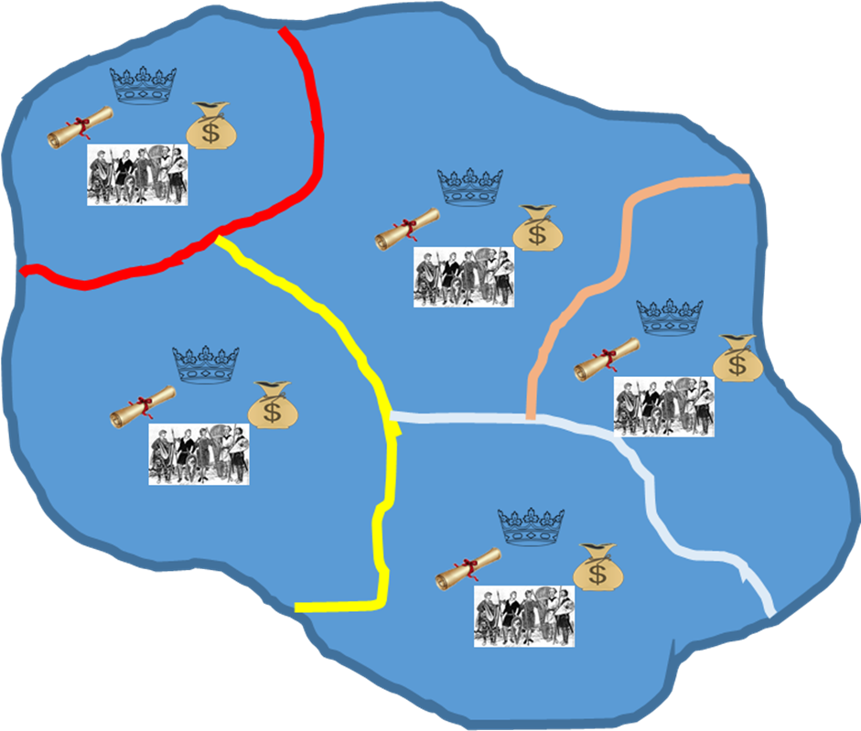
Признаки феодальной раздробленности:
Отсутствие единых законов, налогов, единого войска.

Slide 12

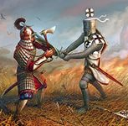
Признаки феодальной раздробленности:
Самостоятельная внешняя политика. Междоусобные войны. .

Slide 13
Причины и последствия феодальной раздробленности на Руси (учебник с. 78 – 80):
Рост экономической мощи отдельных хозяйств
Трудность управления огромной территорией. Порядок престолонаследия
Падение значения пути «из варяг в греки»
Отсутствие устойчивых хозяйственных связей. Натуральное хозяйство.
Распад Руси на уделы:
Середина XII в.– 15 уделов.
Начало XIII в. - 50 уделов
Падение роли Киева
Ослабление военно-политической мощности
Экономический и культурный расцвет

Slide 14
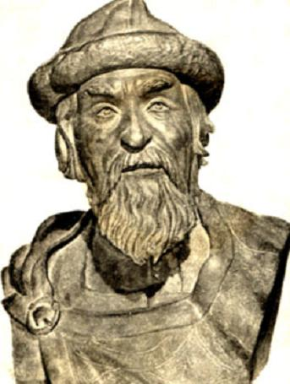
Ярослав Мудрый (1019-1054)
Как вы думаете, для чего Ярослав поделил земли между своими сыновьями?
Как вы считаете, удалось ли таким решением Ярославу Мудрому сохранить единство русских земель?

Slide 15
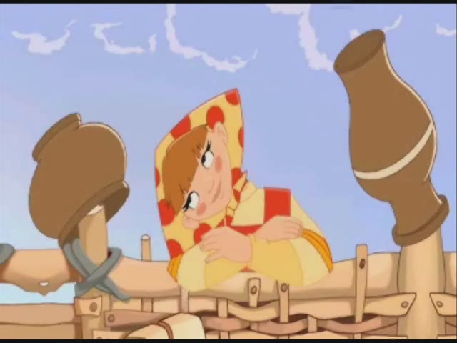

Slide 16
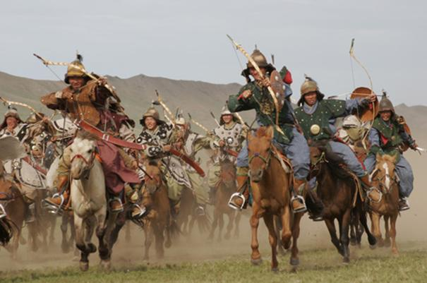
Какая опасность грозила русским землям от половцев?
Что нужно было сделать для её предотвращения?

Slide 17
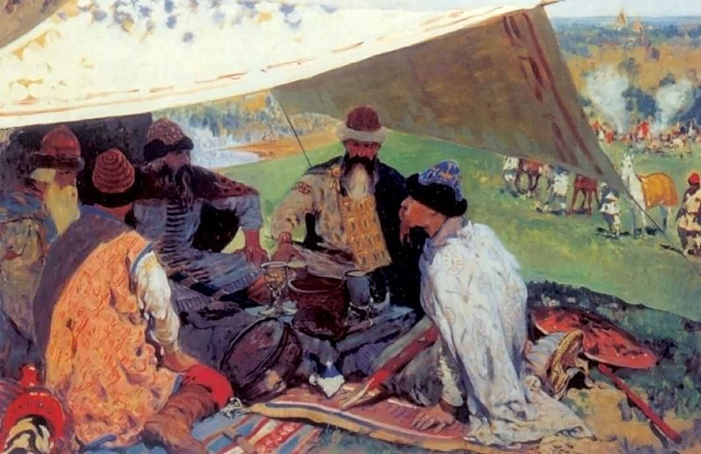
Учебник с.83-84. Вопросы.
Какие решения были приняты на съезде князей в Любече?

Slide 18
1097 г. - Любечский съезд князей
Защищать русские земли от половцев.
Сообща бороться с врагом.
Каждый самостоятельно княжит в своей земле.
Русские военные силы объединились для борьбы с половцами.
Была закреплена раздробленность Руси.
Начались новые кровавые усобицы

Slide 19
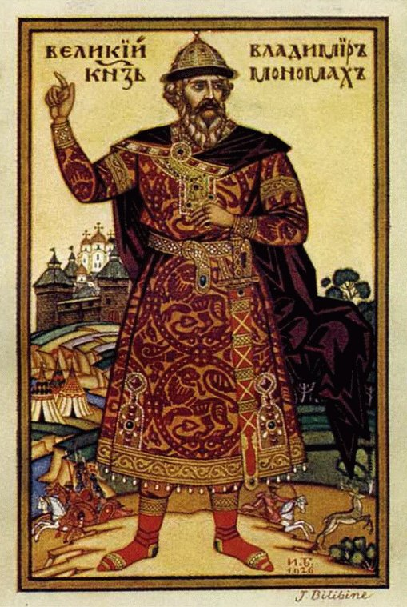
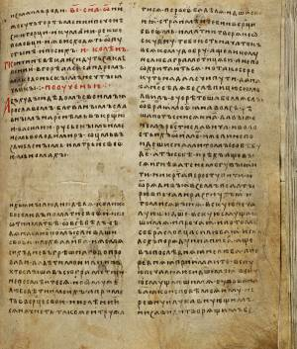

Slide 20
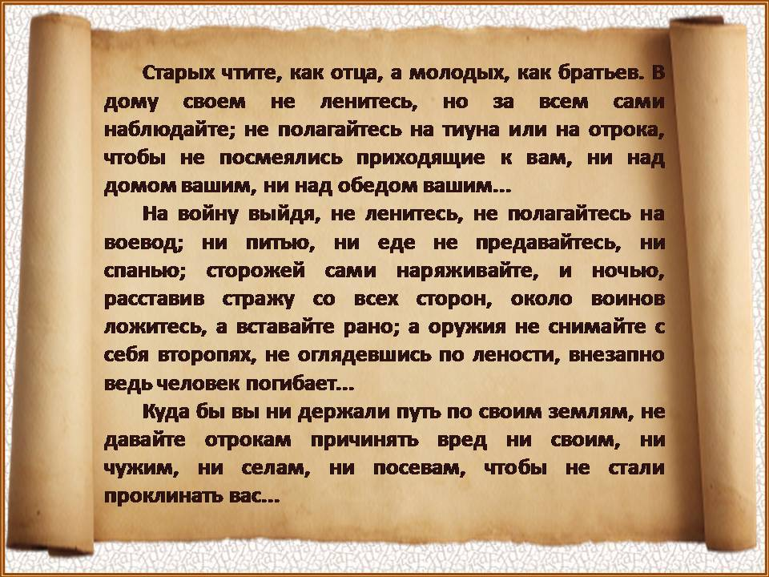

Slide 21
«Поучения Владимира Мономаха»
1. Как вы считаете, какие цели ставил перед собой Владимир как правитель государства?
2. Какими чертами характера он обладал как человек?

Slide 22
Задачи внешней политики Владимира Мономаха:
Задачи внутренней политики Владимира Мономаха:
Защита Руси от набегов половцев
Сохранение единства древнерусского государства.
Наведение порядка внутри страны
Успешные военные походы против половцев
Ввёл новый свод законов.
Подчинил почти всех князей

Slide 23
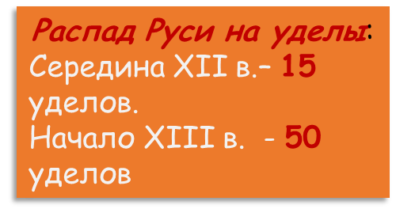











Slide 24
Домашнее задание
§ 9, ответить на вопросы устно.
Выполнить задания в маршрутном листе.

